Slide 1
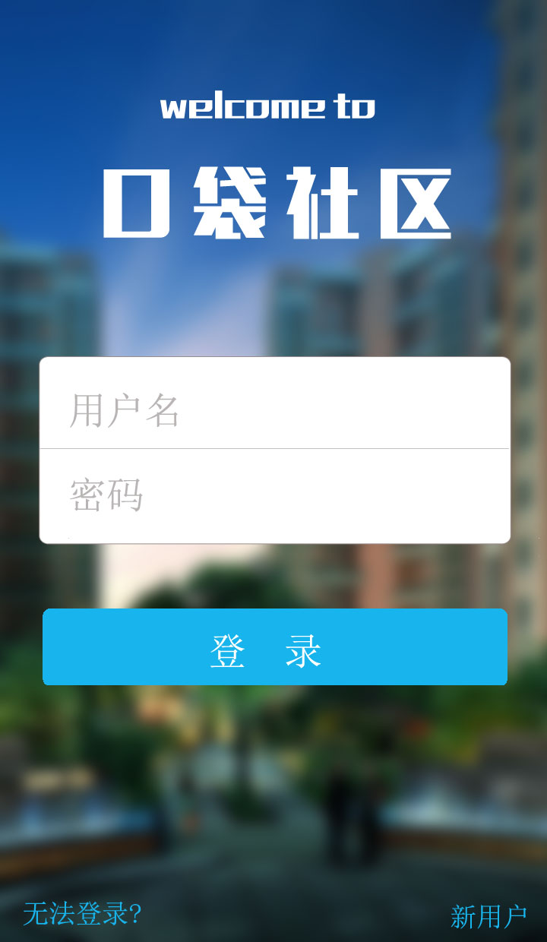
作品：口袋社区
成员 ：陈铭钦 李瑶池 吴泽钦

Slide 2
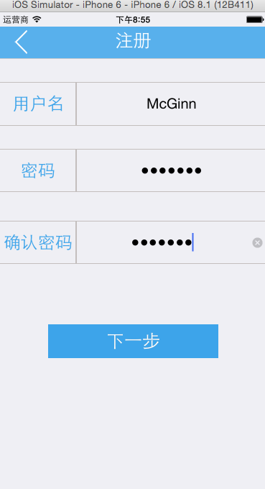
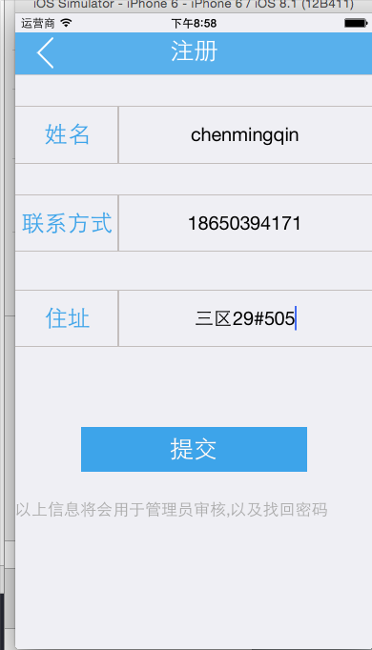
作品简介 (以下配图均为模拟器截图)
口袋社区app是交互式app具有公告 物业 商铺 活动 设置
用户需进行信息注册成功登陆后使用功能，分别有管理员与户主两种类型的用户
提供安卓与iOS客户端

Slide 3
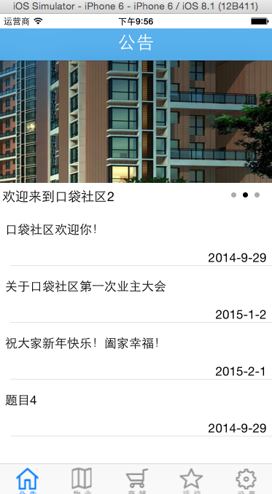
用户登录后可以查看社区公告信息，顶部自动滑动的社区活动图

Slide 4
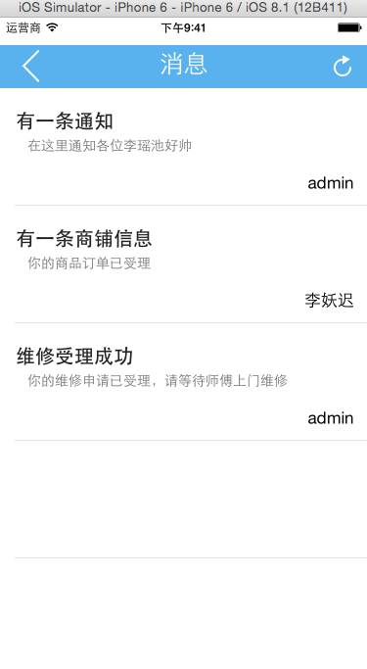
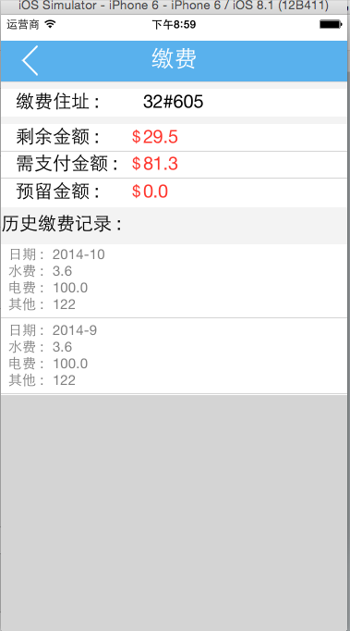
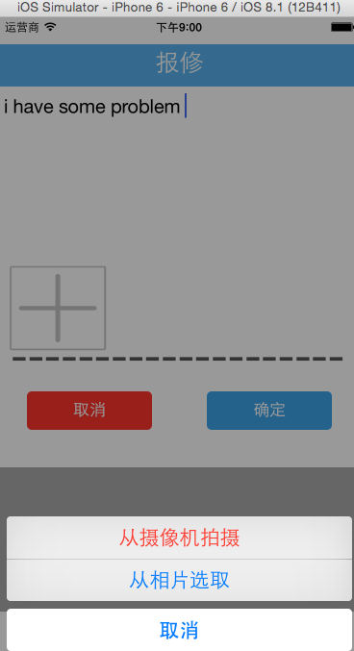
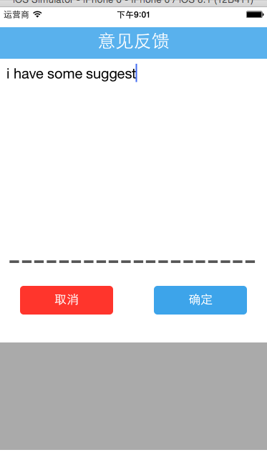
物业功能具有 社区消息查询 缴费处理 报修 提供建议意见小功能

Slide 5
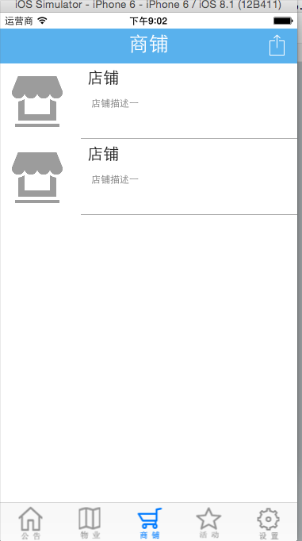
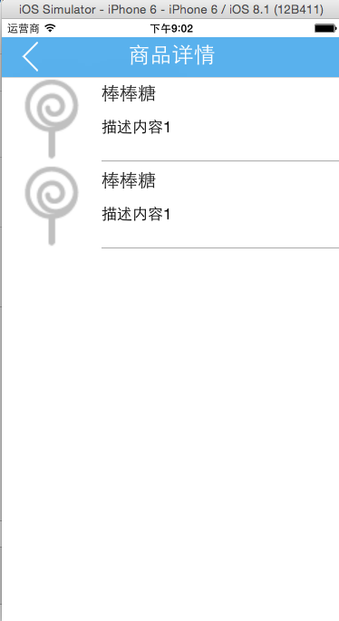
商铺功能 列举所有登记在服务器的商铺信息和各个商铺所对应的商品内容

Slide 6
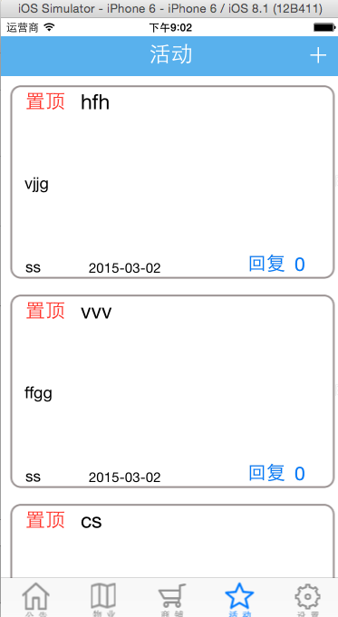
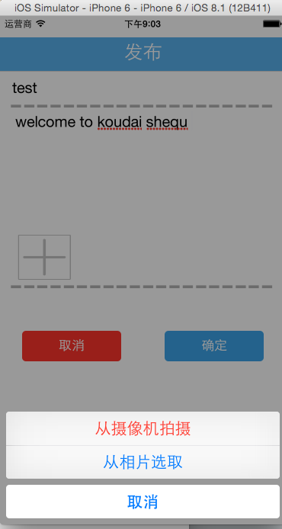
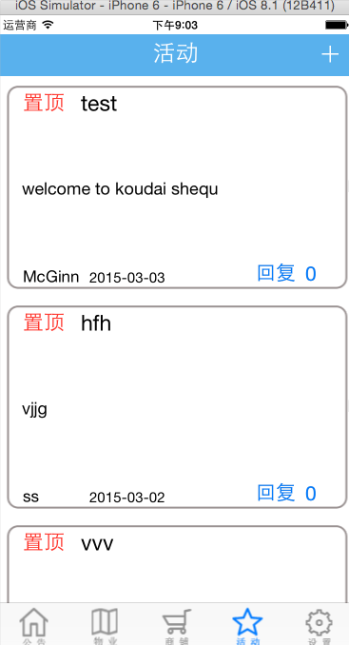
活动功能 添加活动 和 活动回复功能可以让户主进行及时的交互

Slide 7
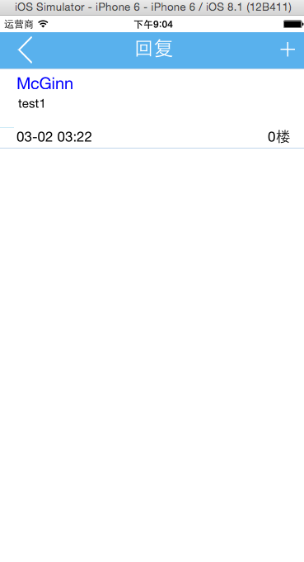
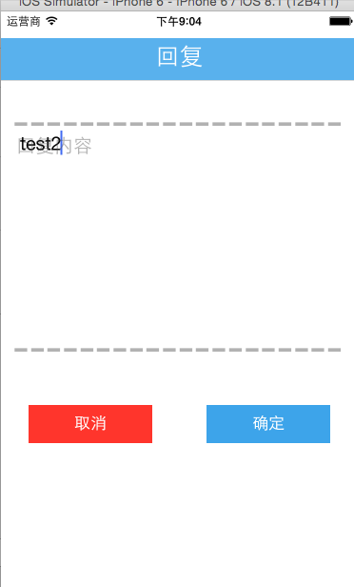
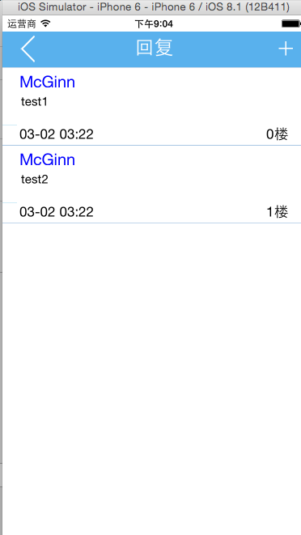
回复时间式是固定的样式后台已修复

Slide 8
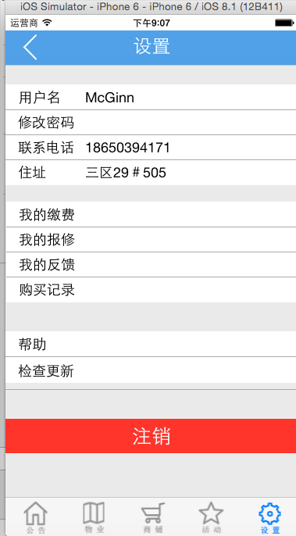
设置功能 一些简单个人信息 还有版本信息反馈版本更新

Slide 9
主要技术
通过url解析json获取服务器信息的开源库networking
App界面传值和委托
后台采用了数据库＋j2ee，并对关键数据进行加密。
采用SDWebImage开源库进行图片的上传加载缓存
具体的实现方案

